Slide 1

Fundamentos para el Cálculo
Unidad 2:
FUNCIONES Y SUS GRÁFICAS :
Sesión 4.1
Funciones:
Definición y dominio

Slide 2
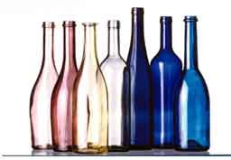
Reflexión
Una compañía que fabrica botellas de vidrio tiene una estructura de costos lineal. Debe abonar la suma de $ 5000 mensuales por alquiler de las instalaciones y sueldos; y además $ 0,25 de materia prima por cada botella producida.
¿De qué variable depende el costo de la compañía?
Determine una expresión que relacione el costo con el número de unidades producidas.

Slide 3
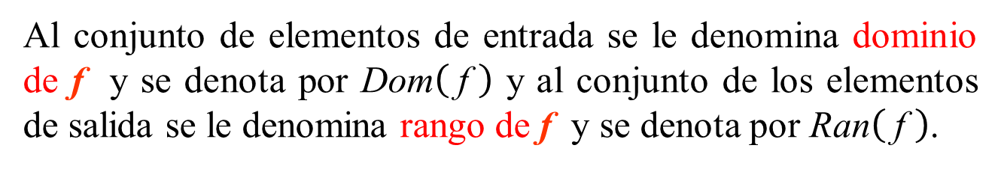
Función
Una función f es una regla de correspondencia que, a cada elemento de entrada x de un conjunto, le hace corresponder un único elemento de salida y.
Entrada
x
Reglaf
Salida
y
f (x) se lee “f de x”
Al conjunto de elementos de entrada se le denomina dominio de f y se denota por Dom$\left( \text{f} \right)$ y al conjunto de los elementos de salida se le denomina rango de f y se denota por Ran$\left( \text{f} \right)$.

Slide 4
Observaciones:
La variable y tiene una relación de dependencia con la variable x que se expresa mediante la regla y = f (x).
Decimos que y es la variable dependiente y x es la variable independiente.
Al valor f (x) se le llama “imagen de x”, y al valor de x “preimagen de f (x)”.

Slide 5
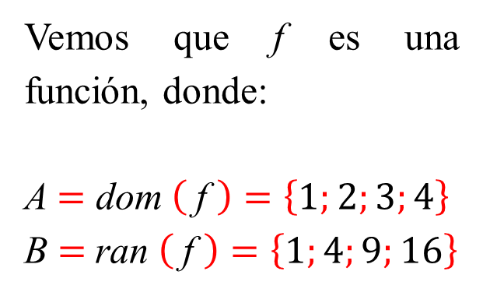
Ejemplo 1: Sean los conjuntos A y B. Determinar la regla de correspondencia de la función f.
f
1
1
Vemos que f es una función, donde:
A $=$ dom $\left( \text{f} \right)=\left\{1;2;3;4\right\}$
B $=$ran $\left( \text{f} \right)=\left\{1;4;9;16\right\}$
2
4
3
9
4
16

Slide 6
Ahora, observe este caso:
2
1
3
2
5
3
6
La relación de correspondencia mostrada no es una función, porque al elemento x = 3, que pertenece al conjunto A, no le corresponde un único elemento y en el conjunto B sino 2 elementos.

Slide 7
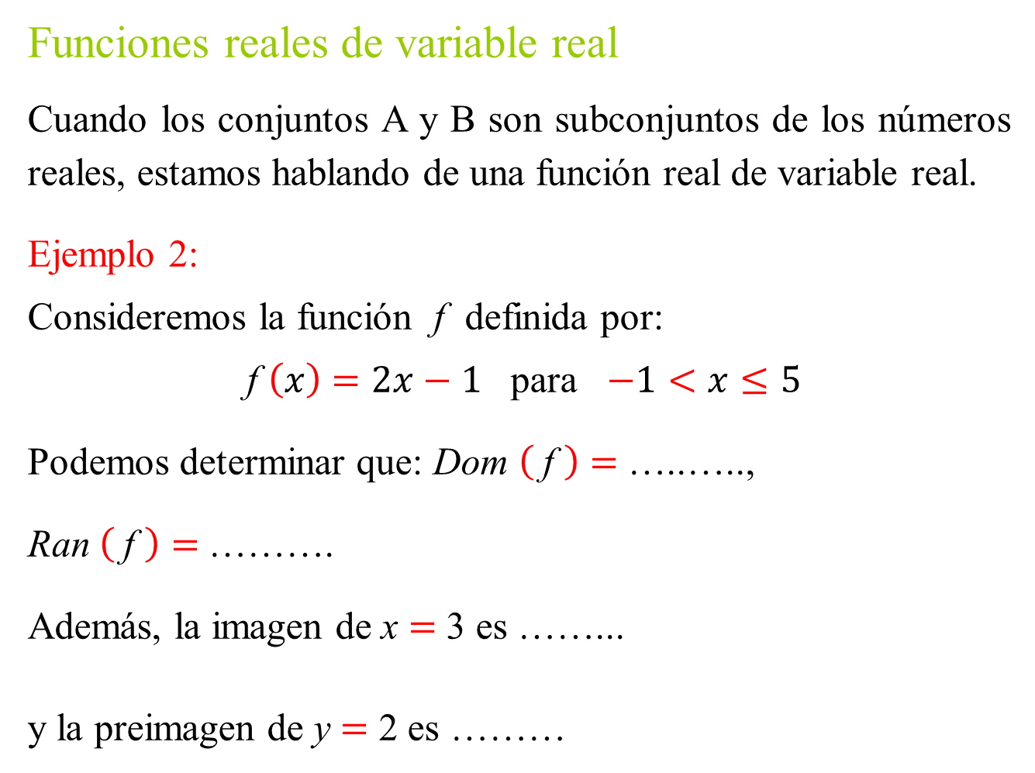




Funciones reales de variable real
Cuando los conjuntos A y B son subconjuntos de los números reales, estamos hablando de una función real de variable real.
Ejemplo 2:
Consideremos la función f definida por:
$\text{f} \left(x\right)=2x−1$ para $−1<x≤5$
Podemos determinar que: Dom $\left( \text{f} \right)=$…..…..,
Ran$\left( \text{f} \right)=$……….
Además, la imagen de x $=$ 3 es ……...
y la preimagen de y $=$ 2 es ………
$$\left]−1;5\right]$$
$$\left]−3;9\right]$$
$$y=5$$
$$x=\frac{3}{2}$$

Slide 8
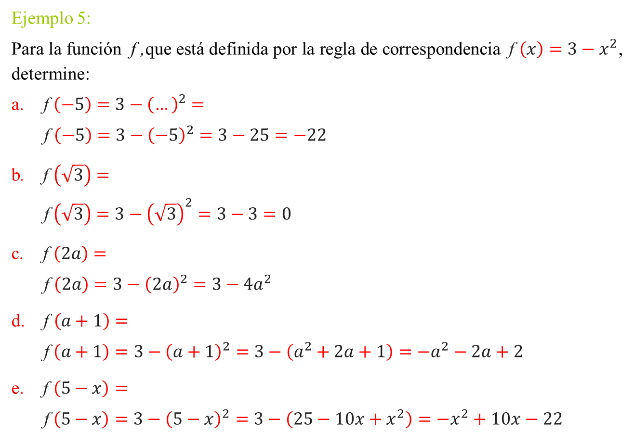
Ejemplo 5:
Para la función f ,que está definida por la regla de correspondencia $\text{f} \left(x\right)=3−x^{2}$, determine:
a. $\text{f} \left(−5\right)=3−{\left(…\right)}^{2}$ $=$
$$\text{f} \left(−5\right)=3−{\left(−5\right)}^{2}=3−25=−22$$
b. $\text{f} \left(\sqrt{3}\right)=$
$$\text{f} \left(\sqrt{3}\right)=3−{\left(\sqrt{3}\right)}^{2}=3−3=0$$
c. $\text{f} \left(2a\right)=$
$$\text{f} \left(2a\right)=3−{\left(2a\right)}^{2}=3−{4a}^{2}$$
d. $\text{f} \left(a+1\right)=$
$$\text{f} \left(a+1\right)=3−{\left(a+1\right)}^{2}=3−\left(a^{2}+2a+1\right)=−a^{2}−2a+2$$
e. $\text{f} \left(5−x\right)=$
$$\text{f} \left(5−x\right)=3−{\left(5−x\right)}^{2}=3−\left(25−10x+x^{2}\right)=−x^{2}+10x−22$$

Slide 9
Ejemplo 6:
Para cada una de las funciones f y g definidas por:
f(x) = 2 – 3x; g(x) = 5 – 3x² , determine:
b.
c.

Slide 10
Funciones definidas por tramos
Existen funciones que se pueden definir por tramos, es decir, que tienen una fórmula diferente para cada parte del dominio.
Ejemplo 7. Sea la función definida por tramos:
Halle

Slide 11
Ejemplo 8: Para la función f definida por:
Determine:
a. f (-2), f (1), f (2) y f (3).
b. Dom( f )
c. Los valores de x del dominio tales que f (x) = -2

